Slide 1


Slide 2
Konsep RIsiko
Kompleksitas
TSI
Ancaman
Keamanan dan
Pengendalian
Kelemahan
Perlindungan
Aset
Dampak
Prioritas
Pemeriksaan
Risk Assessment

Slide 3
Konsep RIsiko
Ancaman
Tindakan atau kejadian yang mungkin merugikan keamanan sistem komputer
Rangkaian keadaan atau kejadian yang membiarkan orang atau alat lain untuk menimbulkan kesulitan yang berkaitan dengan informasi, melalui eksploitasi kelemahan-kelemahan dari produk teknologi informasi
Suatu keadaan atau kejadian yang potensial menimbulkan kerugian sistem dalam bentuk pengrusakan, pembukaan, modifikasi data atau penghalangan pelayanan

Slide 4
Konsep RIsiko
Kelemahan
Kelemahan keamanan pada target evaluasi (misalnya penyebab kegagalan analisis, rancangan, implementasi, atau operasi)
Kelemahan pada komponen atau sistem informasi (misalnya prosedur pengamanan sistem, rancangan perangkat keras, atau pengendalian internal) yang bisa dieksploitasi sehingga menimbulkan kerugian yang berhubungan dengan informasi
Kelemahan di dalam prosedur keamanan sistem, rancangan sistem, implementasi, pengendalian internal, dan sebagainya, yang bisa dieksploitasi untuk melanggar kebijakan keamanan sistem

Slide 5
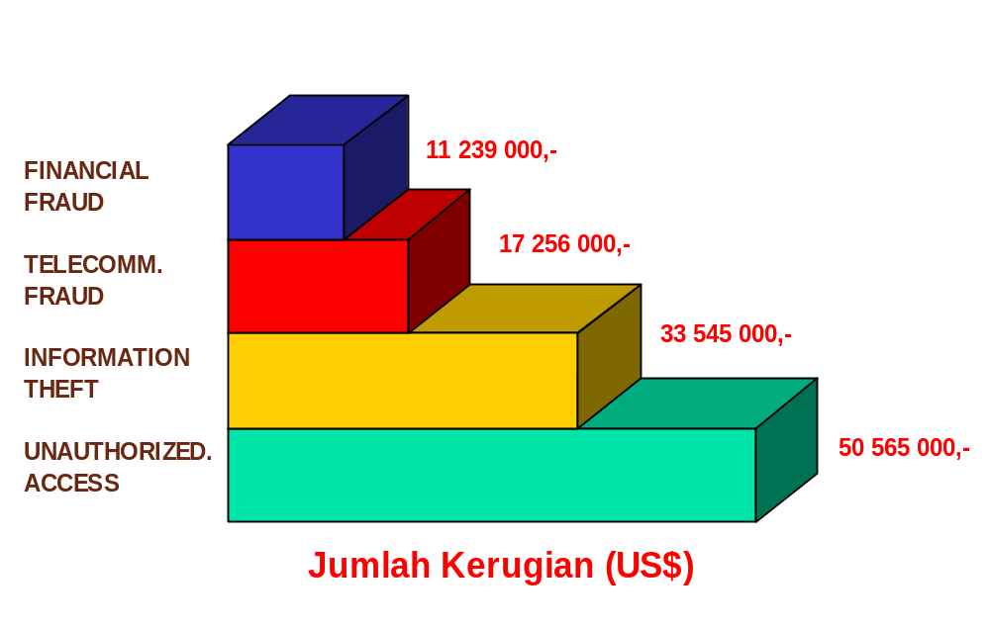
Konsep Risiko
Dampak
Konsekuensi (negatif) organisasi, baik jangka pendek maupun jangka panjang, yang disebabkan oleh ancaman yang bisa telah mengeksploitas kelemahan sistem

Slide 6
Tipe Risiko
1. Risiko Pengembangan
2. Risiko Kesalahan
3. Risiko Terhentinya Bisnis
4. Risiko Pengungkapan Informasi
5. Risiko Penggelapan

Slide 7
Tipe Risiko
Pengembangan
Penundaan atau ketertinggalan dalam implementasi sistem
Keterlambatan pengembangan
Peningkatan biaya
Kegagalan proyek komputer
Pengoperasian yang tidak memadai dari sistem yang sudah diimplementasikan
Pengamanan dan pengendalian tidak dipertimbangkan dari awal
SKAI atau bagian terkait tidak memberikan kontribusi sejak dini dalam proses perancangan

Slide 8
Tipe Risiko
Kesalahan
Kesalahan selama pemasukan data oleh operator
Kesalahan selama pengembangan dan perubahan program
Kesalahan yang paling signifikan terjadi selama proses perancangan sistem
Kesalahan dalam prosedur pemeliharaan sistem secara berkala
Kompleksitas komputer memberi kontibusi penting pada terjadinya kesalahan
Kesalahan pada modifikasi perangkat lunak paket

Slide 9
Tipe Risiko
Terhentinya Bisnis
Sistem tidak berjalan jika mengalami kerusakan atau kegagalan fungsi
Data centre menjadi salah satu titik lemah jika tidak berfungsi, kecelakaan, atau kerusakaan akibat kejahatan
Pengaruh kerusakan terhadap pelayanan, menghentikan sebagai atau seluruh pelayanan bank
Diperlukan rencana darurat yang baik (DRP)

Slide 10
Tipe Risiko
Pengungkapan Informasi
Jika informasi tersebut jatuh ke orang yang tidak berhak maka bisa mengganggu hubungan nasabah, reputasi bank, dan tuntutan
Informasi rahasia bisa diakses dan dibaca dengan berbagai cara:
  Fasilitas-fasilitas eksplorasi melalui terminal komputer
  Menggunakan program-program (perangkat lunak khusus) untuk membaca file data
  Pemindahan file komputer atau cetakan
  Penyadapan saluran telekomunikasi

Slide 11
Tipe Risiko
Penggelapan
Perubahan instruksi pembayaran yang tidak syah sebelum diinput
Transaksi yang tidak diotorisasi dimasukkan langsung melalui terminal komputer
Perubahan program yang bisa membuat transaksi gelap secara otomatis
Program khusus untuk mem-by pass pengendalian dan fasilitas jejak audit
File komputer dapat dipindahkan, dirubah dan dikembalikan untuk diproses lebh lanjut
Transaksi dapat diketahui atau dicegat dan dirubah pada saat transmisi

Slide 12
Model Penilaian
Pengukuran
RIsiko
Tipe dan Jenis RIsiko
Peluang / frekuensi
kejadian
Fasilitas keamanan dan
pengendalian
Estimasi dampak jika
rIsiko terjadi

Slide 13
Model Penilaian
Statistik/Kuantitatif
Annual Loss Expectancy
Resiko A : Kebakaran Gedung
Peluang : 1 kali dalam 10 tahun
Total kerugian : Rp 1 Milyar
ALE : Rp 1 milyar x 1/10
= Rp 100 juta
Resiko B : Kesalahan data entry
Peluang : 1000 per tahun
Total kerugian : Rp 250 000 per kesalahan
(rata-rata)
ALE : Rp 250 000 x 1000
= Rp 250 juta

Slide 14
Model Penilaian
Statistik/Kuantitatif
RIsiko = f(Ancaman, kelemahan sistem,dampak)
Bentuk Hubungan
1. RIsiko = Ancaman + kelemahan sistem + dampak
2. RIsiko = Ancaman x kelemahan sistem x dampak
3. Klasifikasi Silang :
Kelemahan Sistem
Tinggi Cukup Rendah
Tinggi
Cukup
Rendah
Resiko
Tinggi
Ancaman

Slide 15
Model Penilaian
Statistik/Kuantitatif
Skala Pengukuran Klasifikasi Indikator
1.
Ya
BerIsiko
?
Tidak
Tidak Beresiko
2.
3
BerIsiko Tinggi
Cukup BerIsiko
?
2
1
Kurang BerIsiko
0
Tidak BerIsiko
3.
0% 25% 50% 75% 100%
?
Tidak BerIsiko
BerIsiko Tinggi

Slide 16
Model Penilaian
Statistik/Kuantitatif
Contoh indikator penilaian ancaman kesalahan
input data pada sistem aplikasi tabungan
Kesalahan input sangat sering terjadi karena bank relatif baru membeli dan mengimplementasikan sistem aplikasi dengan sumber daya pengguna komputer yang belum ahli semuanya
3
2
Kesalahan input data cukup sering terjadi karena sebagian besar pengguna komputer belum trampil
1
Kesalahan jarang terjadi karena sebagian besar pengguna sudah trampil dan terbiasa menggunakan sistem yang sudah lama dipakai di bank
0
Kesalahan input data tidasak pernah terjadi
(Catratan: Situasi hipotesis yang relatif tidak pernah terjadi)

Slide 17
Model Penilaian
Statistik/Kuantitatif
Contoh indikator penilaian kelemahan sistem yang relevan dengan ancaman pada tabel 1
Sistem sangat lemah karena tidak menerapkan semua teknik pengendalian aplikasi
3
2
Sistem cukup lemah karena sebagian besar teknik pengendalian aplikasi tidak diterapkan
1
Sistem sedikit memiliki kelemahan karena ada teknik pengendalian aplikasi yang belum diterapkan
0
Sistem tidak memiliki kelemahan karena sudah menerapkan semua teknik pengendalian aplikasi yang bisa menjamin ketepatan dan keakuratan input data

Slide 18
Model Penilaian
Kualitatif
Tinggi
ASURANSI
Kebakaran
(Gedung)
PENCEGAHAN
DAMPAK
Rendah
Tinggi
PELUANG
DIABAIKAN
Otorisasi
transaksi kecil
PENGENDALIAN
Kesalahan
data entry
Rendah

Slide 19
Model Penilaian
Kualitatif
Pencegahan (prevent) jika peluang dan dampak dinilai tinggi. Contohnya adalah menghindari penempatan barang-barang mudah terbakar di ruang data centre
Pengendalian (control) jika peluang tinggi tetapi dampaknya rendah. Contohnya pengendalian dalam bentuk programmed edit check untuk mengurangi kesalahan input data
Asuransi jika peluang rendah tetapi dampaknya tinggi. Contohnya adalah mengasurnasikan gedung beserta isinya terhadap bahaya kebakaran atau kerusuhan
Diabaikan jika peluamg dan dampaknya dinilai rendah. Contohnya adalah tidak perlu melakukan proses otorisasi bertingkat terhadap transaksi penarikan tabungan yang tergolong kecil, misalnya dibawah Rp 50 000

Slide 20
Proses
Penilaian RIsiko
Identifikasi objek (asset) yang akan dilindungi
Penentuan ancaman yang dihadapi
Menetapkan peluang kejadian
Menghitung besarnya dampak dan kelemahan sistem
Menilai alat-alat pengamanan yang ada
Rekomendasi dan implementasi

Slide 21
Informasi
dari luar
Penetapan tipe rIsiko
Untuk setiap tipe rIsiko, ancaman, kelemahan
sistem, dampak diberi skor/skala tinggi, cukup,
rendah, atau tidak ada
Informasi
dari organisasi
Hitung skor resiko:
RIsiko = ancaman x kelemahan x dampak
Penyegaran Periodik
rIsiko terurut
Urutkan rIsiko berdasarkan skor
Akumulasi basis
pengetahuan auditor
hubungan dengan
manajemen
Kaji ulang dan penyesuaian jika diperlukan
Rencana audit
prioritas
Buat rencana audit dengan prioritas rIsiko
hubungan dengan
manajemen
Kaji ulang rencana dan penyesuaiannya
Laksanakan Audit

Slide 22
Proses
Pemeriksaan
Formulir
Isian TSI
Identifikasi spesifikasi sistem
Model
Pengukuran
Penilaian kompleksitas TSI
Acuan (USA)
Kapasitas
Bank
Penilaian risiko pra Pemeriksaan
URSIT
Klasifikasi Bank
berdasarkan resiko
Lembar Kerja
Pemeriksaan around the computer
Kelemahan dan
kesalahan Sistem
FISCAM
Pemeriksaan through the computer
Lembar Kerja
UFIRS
Pemeriksaan keuangan

Slide 23
Lembar Isian TSI
I. Informasi Umum
II. 1. Informasi aplikasi sudah operasional
2. Informasi aplikasi dalam pengembangan
III. 1. Informasi struktur organisasi
2. Informasi personalia TSI
3. Informasi audit TSI
4. Informasi rencana
IV. 1. Informasi Perangkat keras
2. Informasi perangkat lunak
3. Informasi perangkat lainnya
V. Informasi Komunikasi Data
VI. Informasi DRP
VII. Informasi ATM/Cardcentre
VIII. Informasi penyelenggaraan TSI oleh pihak lain
IX. Informasi penyalahgunaan/kejahatan TSI

Slide 24
Lembar Isian TSI
Informasi Perangkat Keras
Network
Telecomm.
Software
Merek dan
Model Mesin
Tanggal
Install
Operating
System
Security
Software
Database
Software
Pembiayaan
Sewa Beli Lain2
1. Mainframe
(1) ………… ……….. ………….. ………….. …………. …………..
(2) ………… ……….. ………….. ………….. …………. …………..
(3) ………… ……….. ………….. ………….. …………. …………..
2. Mini
(1) ………… ……….. ………….. ………….. …………. …………..
(2) ………… ……….. ………….. ………….. …………. …………..
(3) ………… ……….. ………….. ………….. …………. …………..
3. Micro (PC/Stand Alone)
(1) ………… ……….. ………….. ………….. …………. …………..
(2) ………… ……….. ………….. ………….. …………. …………..
(3) ………… ……….. ………….. ………….. …………. …………..
4. Micro (PC/LAN)
JARINGAN MERK&MODEL TGL INSTALL
- Jaringan 1
………… Server ……….. ………….. ………….. …………..
………… Terminal ……….. ………….. ………….. ..……….. .
- Jaringan 2
………… Server ……….. ………….. ………….. …………..
………… Terminal ……….. ………….. ………….. ..……….. .

Slide 25

Model Kompleksitas TSI
Full Integrated
FIS + Deposit Application
Deposit Application
satu aplikasi
Integrasi Sistem
VSAT
Leased Line
Dial Up
Tidak ada
On Line/Centralized
On Line/Combination
On Line/Distributed
Off Line
Media Komdat
Kompleksitas TSI
Hubungan
Platform Hardware
Mainframe
Minicomputer
PC LAN
PC Stand Alone

Slide 26
Lembar Kerja Pemeriksaan
Arround The Computer
Pengendalian Umum TSI (34)
Audit Intern TSI (20)
Pengembangan Sistem (35)
Disaster and Recovery Plan (13)
Pengamanan Sistem Informasi (16)
Pengamanan Pelayanan Jasa Perbankan
Elektronis (22)
Pengamanan Jaringan Komunikasi Data (23)
Penggunaan Microcomputer oleh
end users (19)
Evaluasi Pembelian Perangkat Lunak (21)
Kontrak TSI dengan Pihak Lain (6)

Slide 27
Lembar Kerja Pemeriksaan
Arround The Computer
Contoh:
Apakah kebijaksanaan pengamanan penggunaan aplikasi telah memperhatikan prinsip-prinsip umum kontrol aplikasi yang meliputi :
Pemisahaan tugas …….antara … pengguna,
operasi, dan pengembangan Y/T
Penggunaan … hanya …. yang berwenang Y/T
Menjamin …. data … telah divalidasi Y/T
Menjamin … data yang ditransfer benar dan
lengkap Y/T
Tersedianya jejak audit yang memadai serta
penelaahan oleh pihak yang berwenang Y/T
Tersedianya prosedur restart dan recovery Y/T

Slide 28

Lembar Kerja Pemeriksaan
Through The Computer
Target Pemeriksaan
Application Program
User Profile
Communication
Control Program
Database
Management
System
Operating System
Hardware
Infrastructure
(power, teleccomunication, etc)

Slide 29
Lembar Kerja Pemeriksaan
Through The Computer
Transaction Worksheet
System :
Sub System :
Transaction :
A. Input Control ?
B. Processing Control ?
C. Error Correction ?
D. Output Control ?
E. End Documentation ?
F. Authorization ?
G. Security ?
H. Separation of Duties ?
I. File Maintenance ?

Slide 30
Klasifikasi RIsiko
Aset/Volume Transaksi
Pemeriksaan TSI
Tinggi Cukup Rendah
Tinggi
Cukup
Rendah
Tinggi
Cukup
Rendah
Kompleksitas
Kelemahan TSI
Tinggi Cukup Rendah
Tinggi
Cukup
Rendah

Slide 31
Uniform Rating System for Information Technology (URSIT)
Komponen Kritis:
Audit
Management
Development&Acquisition
Support&Delivery
Component Rating:
1
2
3
4
5
Composite Ratings:
  Composite 1
  Composite 2
  Composite 3
  Composite 4
  Composite 5
Strong Performance in every respect and generally have components rated 1 or 2
Critically deficient operating performance and are in need of immediate remedial action

